Slide 1
расписание проведения основного государственного экзамена (далее — ОГЭ) в 2022 году:

Slide 2
Расписание ОГЭ в 2022 году
20 мая (пятница) — иностранные языки (английский письменно);
21 мая (суббота) — иностранные языки (английский устно);
24 мая (вторник) — математика;
27 мая (пятница) — обществознание;
1 июня (среда) — история, физика, биология, химия;
7 июня (вторник) биология, информатика, география, химия;
10 июня (пятница) — литература, физика, информатика, география;
15 июня (среда) — русский язык.

Slide 3
Резервные сроки основного периода
27 июня (понедельник) — по всем учебным предметам (кроме русского языка и математики);
28 июня (вторник) — русский язык;
29 июня (среда) — по всем учебным предметам (кроме русского языка и математики);
30 июня (четверг) — математика;
1 июля (пятница) — по всем учебным предметам;
2 июля (суббота) — по всем учебным предметам.

Slide 4
Дополнительный период
5 сентября (понедельник) — математика;
8 сентября (четверг) — русский язык;
12 сентября (понедельник) — история, биология, физика, география;
15 сентября (четверг) обществознание, химия, информатика, литература, иностранные языки (английский).

Slide 5
Продолжительность ОГЭ
ОГЭ по всем учебным предметам начинается в 10.00 по местному времени
математика, русский язык, литература - З часа 55 минут (235 минут);
физика, обществознание, история, биология, химия - З часа (180 минут);
информатика, география — 2 часа 30 минут (150 минут);
иностранный язык (английский) (письменная часть) — 2 часа (120 минут); (раздел «Говорение») — 15 минут.

Slide 6
Разрешенные на ОГЭ средства обучения
по русскому языку — орфографический словарь;
по математике линейка, справочные материалы, содержащие основные формулы курса математики образовательной программы основного общего образования;
по физике — линейка, непрограммируемый калькулятор, лабораторное оборудование;
по химии — непрограммируемый калькулятор; лабораторное оборудование, Периодическая система химических элементов ДИ. Менделеева, таблица растворимости солей, кислот и оснований в воде, электрохимический ряд напряжений металлов;
по биологии — линейка, непрограммируемый калькулятор;
по литературе орфографический словарь, полные тексты художественных произведений и сборники лирики;
по географии — линейка; непрограммируемый калькулятор; географические атласы для 7-9 классов;
по информатике – компьютер без доступа к сети «Интернет».

Slide 7
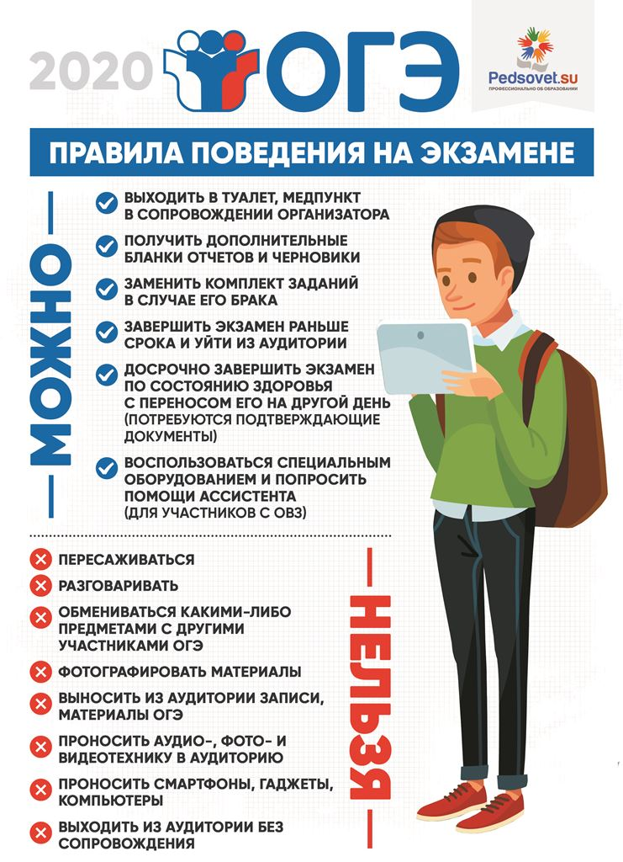

Slide 8
Спасибо за внимание!

